Slide 1

Äitienpäiväkortti lahjakorttien kera

Slide 2

Sinun tulee tehdä:
Onnittelukortti
Lahjakortti x3
Kirjekuori

Slide 3
Onnittelukortti
Korttiin tulee
  kansikuva
  runo (kirjoita itse)
  onnitteluteksti (saat itse muotoilla)
Saat itse suunnitella
  kortin koon, muodon ja sen, onko se avattava vai ei.
  millaisen kuvan teet kanteen eli tekniikka on vapaa.

Slide 4
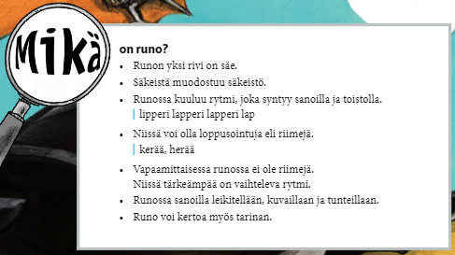
Runo
Erilaisia ”runokaavoja”:
http://www2.amk.fi/mater/kulttuuri/sanataide/files/Runo/runovinkit.htm

Slide 5
Lahjakortti x3
Ideoi mitä ilmaista tekemistä haluat antaa äidille lahjaksi, esim.
  hieronta
  metsäretki
  piknik
  pyörälenkki
  leffailta kotona
  siivousapu
  pihatyöt
Askartele lahjakortteja 3kpl.
  Ota esim. A4-paperi, taita se kaksinkerroin ja leikkaa kolmeen yhtä suureen osaan.
  Kirjoita lahjakortin
    etukanteen ”Lahjakortti” + voit koristella kannen.
    sisäpuolelle, mihin lahjakortti oikeuttaa, esim. ”Tämä lahjakortti oikeuttaa lautapeli-iltaan”.
      Halutessasi voit kirjoittaa lahjakorttiin voimassaoloajan, esim. ”Tämä lahjakortti on voimassa 12kk”.

Slide 6
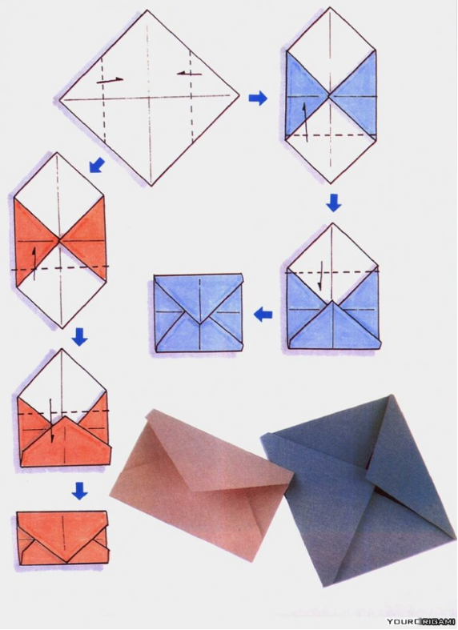
Kirjekuoren taitteluohje
Sinisellä mallilla tulee korkeampi kirjekuori.
Punaisella mallilla tulee matalampi kirjekuori.
  Askartele ensin lahjakortit, jotta tiedät niiden koon ja voit varmistua, että ne mahtuvat kirjekuoreen.
  Onnittelukortin ei tarvitse mahtua kirjekuoren sisään.

